Slide 1
Tema: Lirska pjesma
Odgojno-obrazovni ishodi (6. razred)
OŠ HJ A. 6. 3. Učenik čita tekst, uspoređuje podatke prema važnosti i objašnjava značenje teksta
OŠ HJ B. 6. 2. Učenik obrazlaže značenje književnoga teksta na temelju vlastitoga čitateljskoga iskustva i znanja o književnosti
Autorica: Marijana Benić, prof.

Slide 2
Učenik:
oblikuje bilješke o čitanome tekstu
objašnjava vlastito razumijevanje pjesničkih slika i prenesenoga značenja pridajući mu vlastito značenje
uočava ulogu ponavljanja: asonanca, aliteracija
prepoznaje na primjerima različite vrste stihova, strofa i rime
oblikuje uratke u kojima dolazi do izražaja kreativnost i originalnost

Slide 3
Uvodna aktivnost
Riješi križaljku na sljedećoj poveznici i ponovi književne pojmove o lirskoj pjesmi.
https://bit.ly/2Mx2yo0

Slide 4
Dobar dan!
Čast mi je predstaviti Dobrišu Cesarića, začetnika hrvatske moderne poezije, prevoditelja, urednika i začetnika mnogih časopisa i jednog od najvećih hrvatskih pjesnika 20. stoljeća.

Slide 5
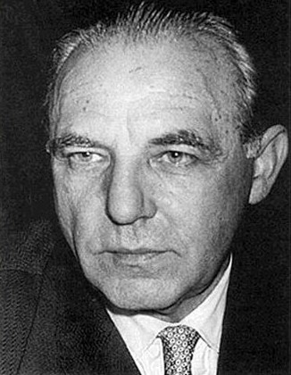
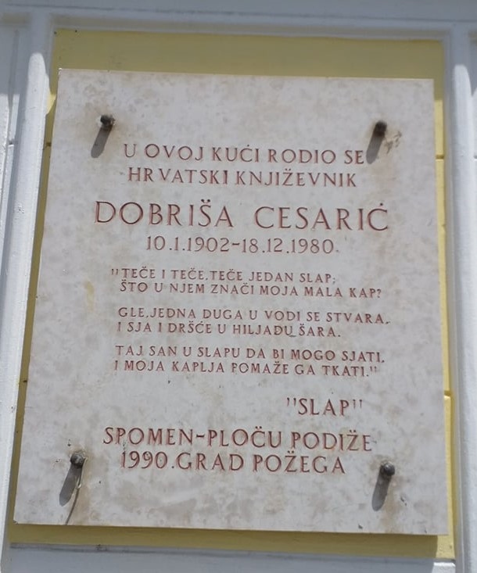
Dobriša Cesarić
rođen 10. siječnja 1902. god. u Požegi
umro 18. prosinca
1980. god.
u Zagrebu
Spomen-ploča na rodnoj kući
Dobriše Cesarića
Dobriša Cesarić

Slide 6
Školovanje:
osnovnu školu i dva niža razreda gimnazije završio je u Osijeku
1916. dolazi u Zagreb i završava gimnaziju
1920. god. upisao je Pravni fakultet u Zagrebu
1921. god. upisao je i Filozofski fakultet u Zagrebu

Slide 7
Poslovi:
kratko radi u arhivu HNK
lektor u Školi narodnog zdravlja
knjižničar u Higijenskom zavodu
urednik u izdavačkoj tvrtki „Zora”
radio je kao prevoditelj
s V. Majerom pokrenuo je 1923. časopis ”Ozon”
od 1951. god. redoviti je član JAZU
1952./53. predsjednik je Društva hrvatskih književnika
od 1958. god. do mirovine radi na uredništvu „Jugoslavenski pisci”, „Slavenski pisci” i „Suvremeni pisci Hrvatske”

Slide 8
„Suvremenik”
„Literatura” „Hrvatski list”
„Vienac”
„Hrvatski dnevnik”
„Politika”
„Književnik”
„Republika”
Piše za časopise
„NIN”
„Hrvatski narod”
„Novost”
„Nova Hrvatska”
„Obzor” „Pečat”
„Rad JAZU”
„Hrvatsko kolo”
„Forum”
„Kritika”
„Hrvatska revija”
„Vjesnik”
„Antena”

Slide 9
Književni rad:
pisao pjesme, kritičko-memoarsku prozu
objavljivao prepjeve s njemačkoga, ruskoga, bugarskoga i slovenskog jezika
prvu je pjesmu objavio 1916. u ”Pobratimu”
pjesničku afirmaciju stekao je u vodećim književnim časopisima: „Kritika”, „Suvremenik”, „Literatura”, „Književnik”, „Hrvatska revija”
najviše pjesama objavio je u Krležinoj ”Književnoj republici”
mnoge su Cesarićeve pjesme uglazbljene

Slide 10
Obilježja Cesarićeve lirike:
doživljaj seoskog i gradskog pejzaža
univerzalna tematika
socijalna tematika
misaonost
bogatstvo stilskih izražajnih sredstava (gradacija, antiteza, kontrast, metafora, simbol, alegorija…)
slikovitost
melodioznost i ritmičnost
spontanost i jednostavnost

Slide 11
„Pjesme” (1951.)
„Slap” (1970.)
„Lirika” (1931.)
„Proljeće koje nije moje” (1957.)
„Osvijetljeni put” (1953.)
„Izabrane pjesme” (1973. godine)
„Spasena svijetla” (1938.)
Zbirke pjesama
„Pjesme. Memoarska proza” (1976.)
„Izabrani stihovi” (1942.)
„Tri pjesme” (1955.)
„Izabrane pjesme” (1960.)
„Voćka poslije kiše” (1978.)
„Knjiga prepjeva” (1951.)
„Goli časovi” (1956.)
„Moj prijatelju” (1966.)

Slide 12
Nagrade:
Za prvu zbirku poezije ”Lirika” (1931.) primio je književnu nagradu Jugoslavenske akademije.
1954. godine za svoju zbirku pjesama “Osvijetljeni put” dobio je nagradu Saveza književnika Jugoslavije.
Od književnih nagrada dobio je Zmajevu nagradu 1960. godine.
1969. godine dobio je nagradu “Vladimir Nazor” za životno djelo.
1976. godine dobio je nagradu “Goranov vijenac”.

Slide 13
Zanimljivosti
Prvu je pjesmu objavio 1916. u „Pobratimu”.
Lirska pjesma „Buđenje šume” otvorila mu je vrata hrvatske poezije.
Lirskom pjesmom „Voćka poslije kiše” ušao je u njemačku liriku
suvremene europske antologije.
Lirska pjesma „Slap” prevedena je na mnoge svjetske jezike.

Slide 14
Pišem
Zadatci:
Napiši sažetak teksta o Dobriši Cesariću.
Oblikuj umnu mapu o tekstu.

Slide 15
Čitam, razmišljam, objašnjavam
1. zadatak: Objasni svoj doživljaj prenesenoga značenja pjesničkih slika.
Voćka poslije kiše
Gle malu voćku poslije kiše: Puna je kapi pa ih njiše. I bliješti suncem obasjana, Čudesna raskoš njenih grana. Al nek se sunce malko skrije, Nestane sve te čarolije. Ona je opet kao prvo, Obično, jadno, malo drvo.

Slide 16
Čitam, razmišljam, objašnjavam
2. zadatak: Objasni svoj doživljaj prenesenoga značenja pjesničkih slika.
Slap
Teče i teče, teče jedan slap; Što u njem znači moja mala kap? Gle, jedna duga u vodi se stvara, I sja i dršće u hiljadu šara. Taj san u slapu da bi mogo sjati, I moja kaplja pomaže ga tkati.

Slide 17
Čitam, razmišljam, objašnjavam
3. zadatak: Izdvoji stihove u kojima prepoznaješ asonancu i aliteraciju te objasni njihovu ulogu u pjesmi.
Proljetna kiša
Proljetna kiša nije ko druge. Proljetna kiša rastapa tuge. Velike, svijetle, neshvatljive umu Radosti ima u njenome šumu. Kada rominja i šušti po lišću Zaljubljenici - kako se stišću! Smiju se oči, srca se mlade. Proljetna kiša zalijeva nade.

Slide 18
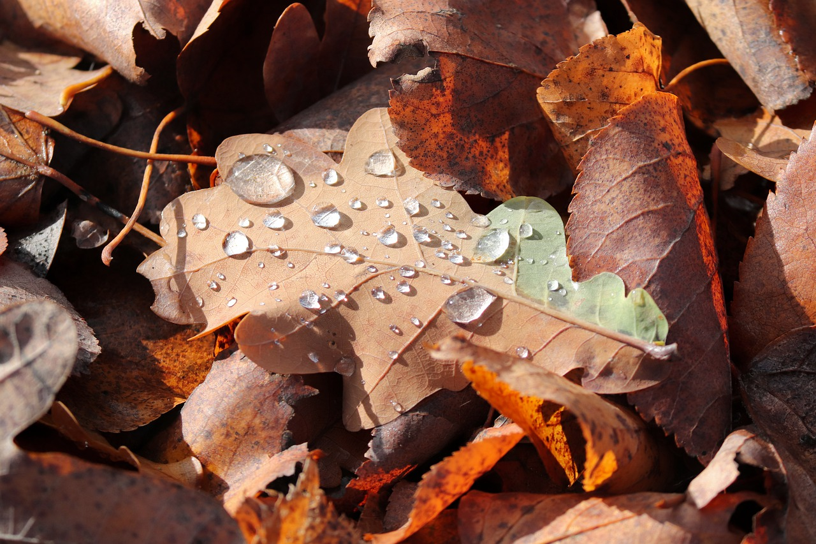
Čitam, razmišljam, objašnjavam
4. zadatak: Izdvoji stihove u kojima prepoznaješ asonancu i aliteraciju te objasni njihovu ulogu u pjesmi.
Tiho, o tiho govori mi jesen
Tiho, o tiho govori mi jesen: Šuštanjem lišća i šapatom kiše. Al zima srcu govori još tiše. I kada sniježi, a spušta se tama, U pahuljama tišina je sama.

Slide 19
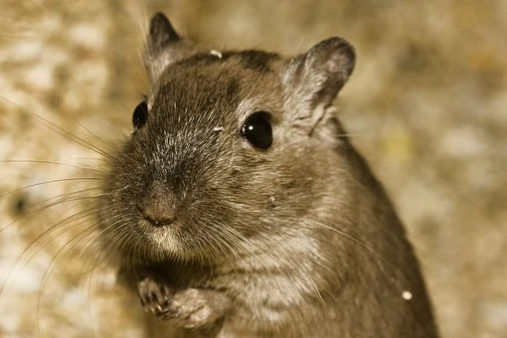
Čitam, prepoznajem
5. zadatak: Imenuj vrstu strofe, vrstu stiha s obzirom na rimu i broj slogova, vrstu rime.
Slavonija
Stara se Slavonija opet Otkriva ganutome srcu. Slušam... U klasju pjeva cvrčak Da dani žetve dohode, I da će skoro smeđi hrčak Žitu doć u pohode. Po stazi, koja poljem vodi,
Dalekoj đermi žena hodi,
I pjeva za sebe, na putu,
Pjesmu široku, otegnutu,
Ko ova zemlja što je rodi.

Slide 20
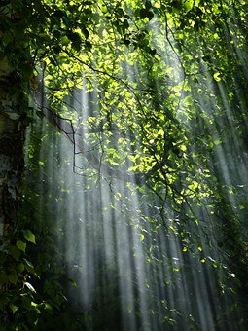
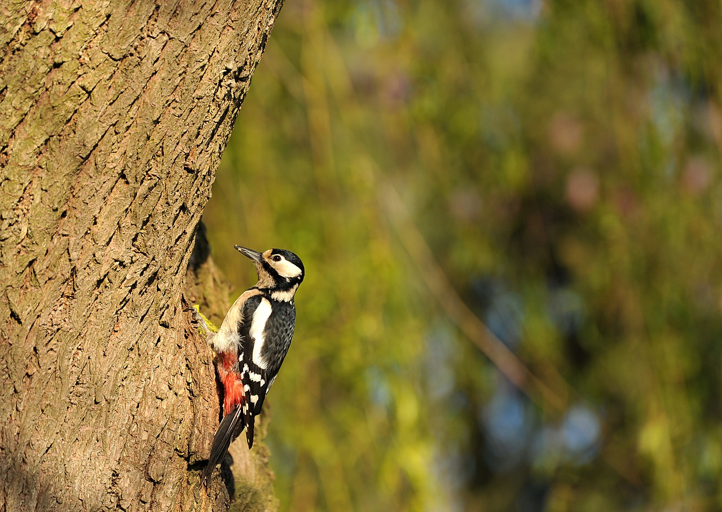
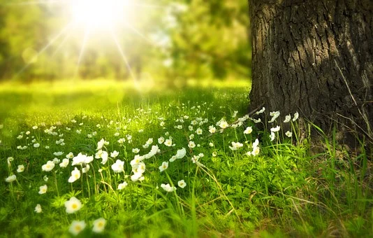
Čitam, prepoznajem
6. zadatak: Imenuj vrstu strofe, vrstu stiha s obzirom na rimu i broj slogova, vrstu rime.
Buđenje šume
Grane se mirisno njišu, I dišu Njene zelene grudi. Na nju se lijeva pun zlata Sunčani katarakt, I pjeva puno ptica Ko puno srebrnih žica, A žuna udara takt. U travi se cvjetovi smiješe, A vjeverica sluša Jutarnje glasne pjevače I veselo, veselo pleše I skače.

Slide 21
Zaključujem
svakodnevni motivi iz prirode i života općenito
preneseno značenje
Cesarićevi stihovi
osjećajnost
slikovitost
jednostavnost
bogatstvo stilskih izražajnih sredstava
melodioznost
ritmičnost
zvučnost

Slide 22
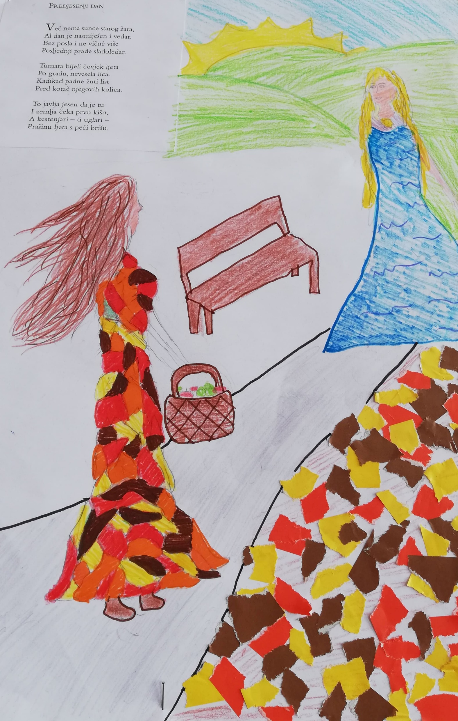
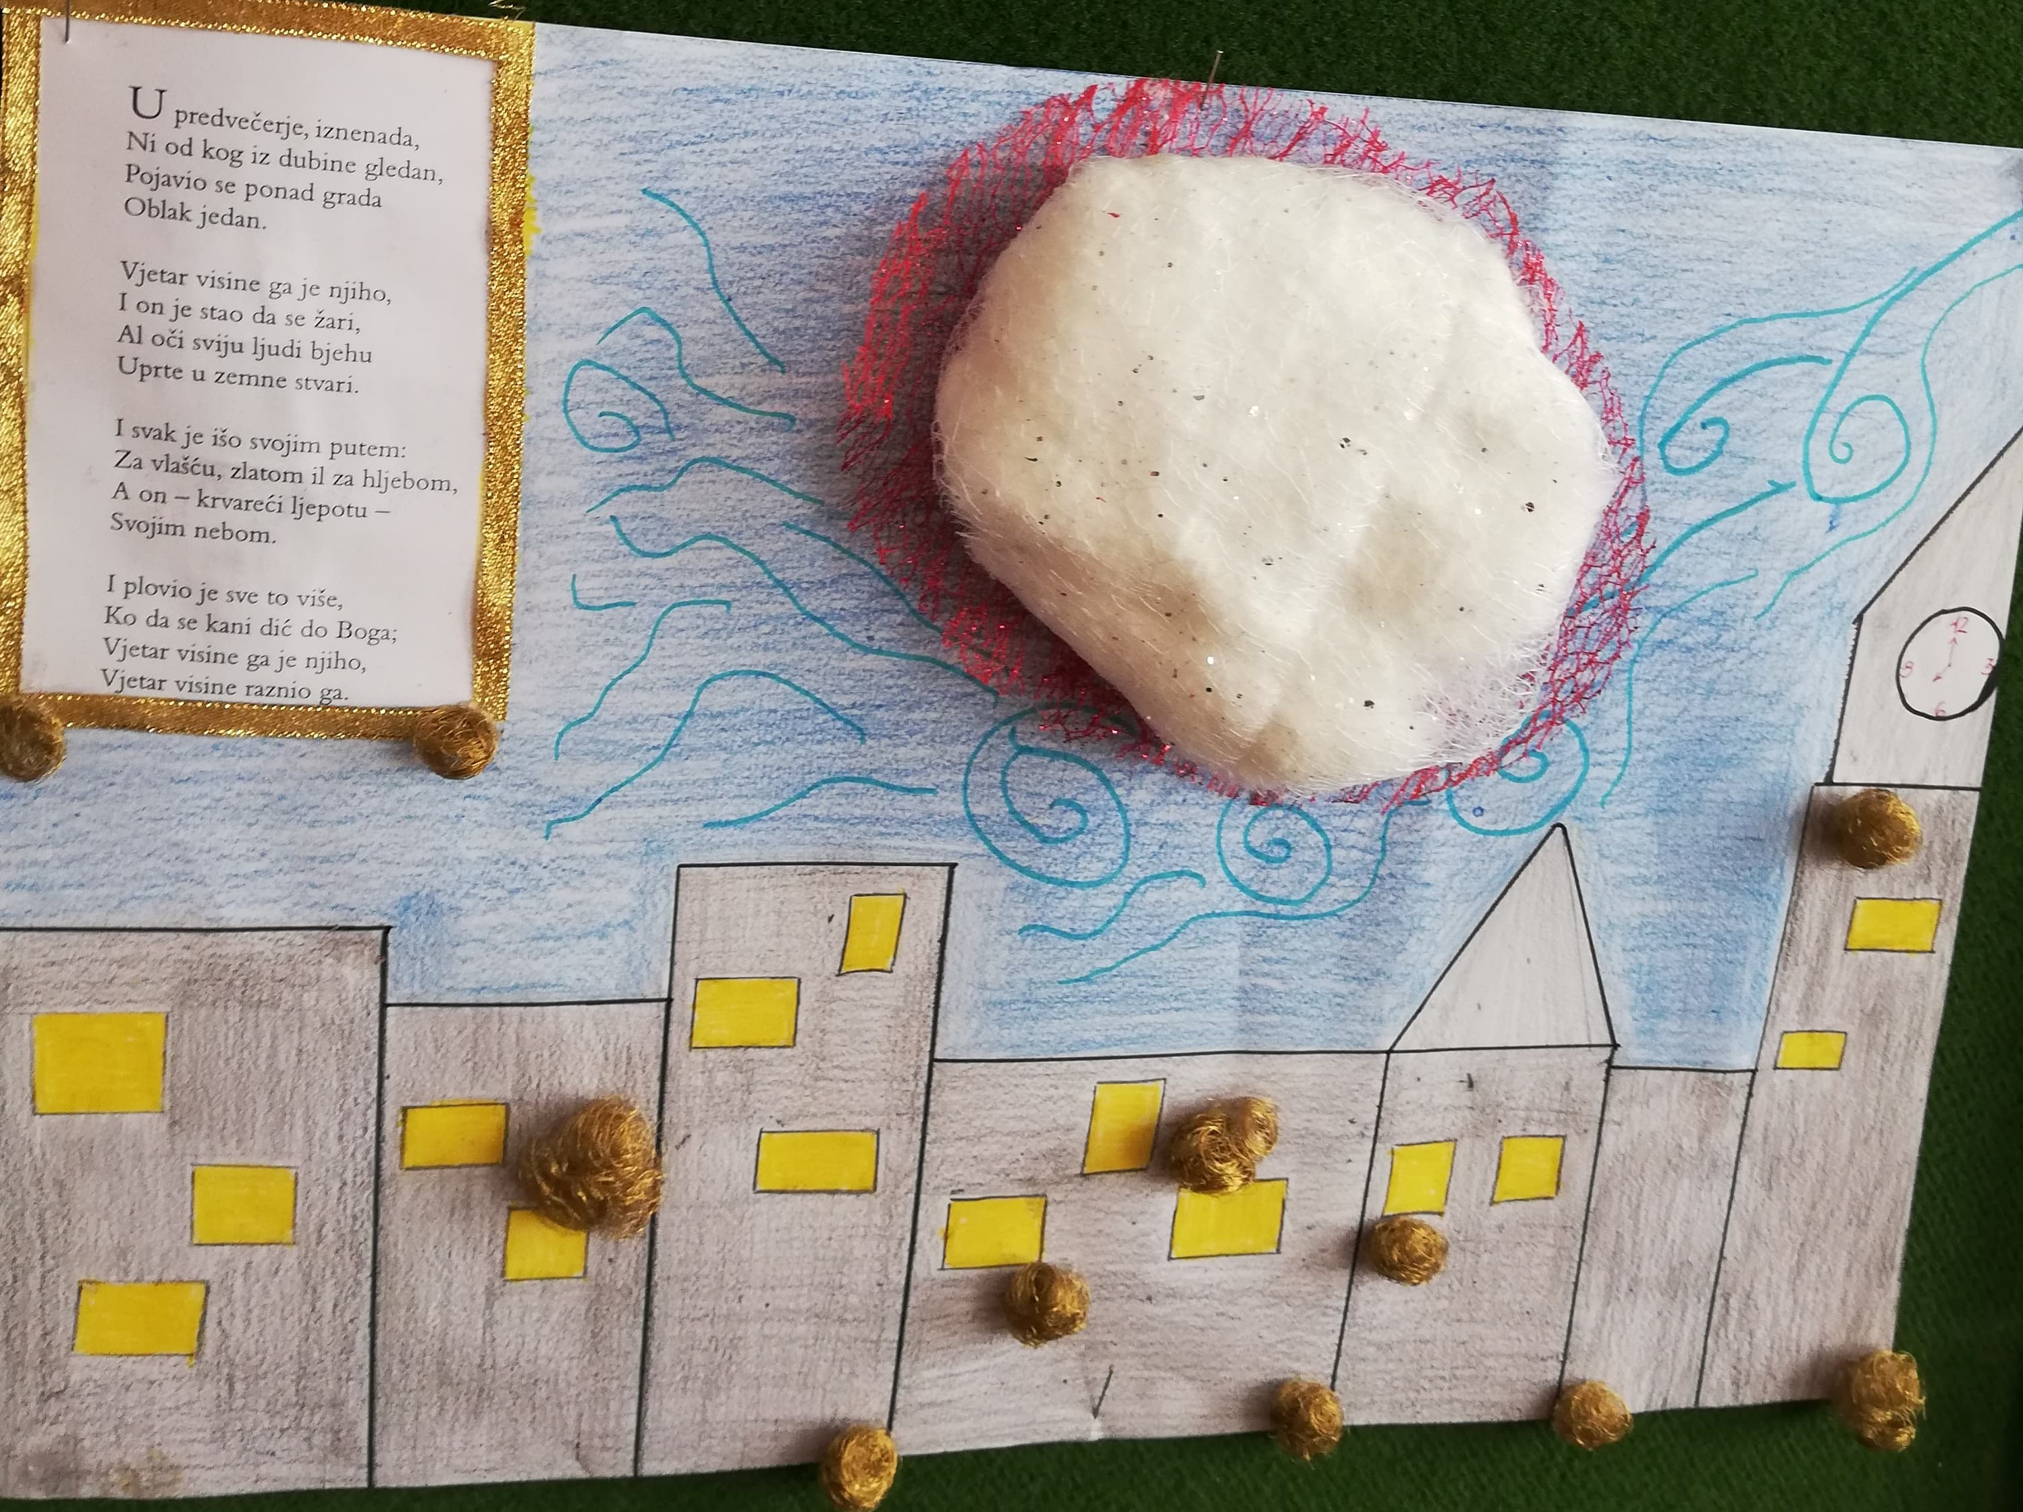
Doživljavam i stvaram
Oblak, učenički rad, OŠ „Mladost” Jakšić
Voćka poslije kiše, učenički rad, OŠ „Mladost” Jakšić
Predjesenji dan, učenički rad, OŠ „Mladost” Jakšić

Slide 23
Doživljavam i stvaram
Slap, učenički rad, OŠ „Mladost” Jakšić (dio zida u hodniku Škole)

Slide 24
Doživljavam i stvaram
Zadatci:
Pročitaj nekoliko Cesarićevih pjesama po osobnom izboru.
Izdvoji tebi osobno najljepše motive i ispiši ih na papir.
Služeći se izdvojenim motivima oblikuj osam stihova raspoređenih u dvije strofe i povezanih rimom po osobnom izboru. Da bi tvoja lirska pjesma bila što slikovitija, obogati ju stilskim izražajnim sredstvima.

Slide 25
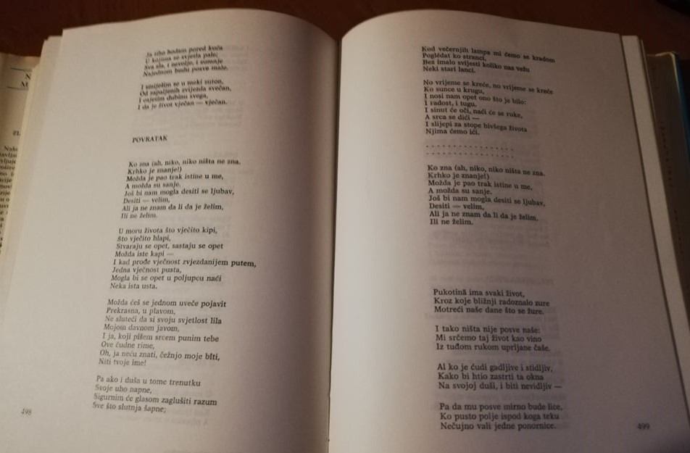
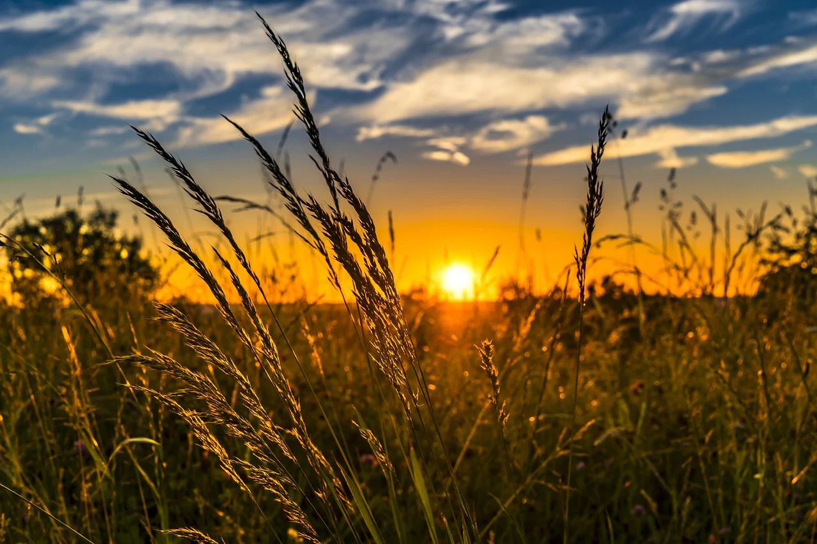
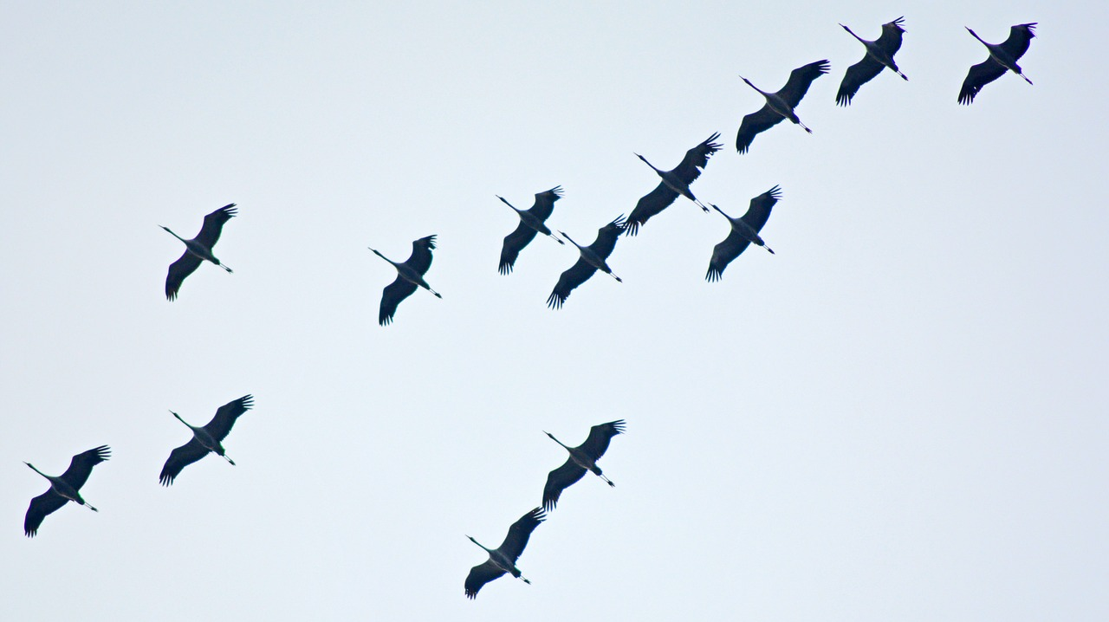
Hvala na pozornosti!

Slide 26
Izvori:
Pavletić, V. (1991.) Zlatna knjiga hrvatskog pjesništva od početaka do danas. Zagreb: Nakladni zavod Matice hrvatske
http://www.lektire.eu/lektira/pjesme2-dobrisa-cesaric (pristupljeno 3. 6. 2020.)
https://www.lektire.hr/proljetna-kisa-pjesma/ (pristupljeno 3. 6. 2020.)
https://she.hr/pjesnicki-biseri-dobrise-cesarica/ (pristupljeno 5. 6. 2020.)
https://www.enciklopedija.hr/natuknica.aspx?id=11327 (pristupljeno 5. 6. 2020.)
https://cuspajz.com/tekstovi-pjesama/pjesma/dobrisa-cesaric/budjenje-sume.html (pristupljeno 4. 6. 2020.)
https://cuspajz.com/tekstovi-pjesama/pjesma/dobrisa-cesaric/proljetna-kisa.html (pristupljeno 4. 6. 2020.)
https://cuspajz.com/tekstovi-pjesama/pjesma/dobrisa-cesaric/slavonija.html (pristupljeno 4. 6. 2020.)
https://www.youtube.com/watch?v=6lWNCilZo1A&list=PLfP6i5T0-DkIa5XQHB0gXugbXz4Bm2PD1&index=4 (pristupljeno 5. 6. 2020.)
https://pixabay.com/photos/migratory-birds-cranes-stork-storks-3199806/ (pristupljeno 5. 6. 2020.)
https://pixabay.com/photos/european-brown-bear-bright-coat-3334538/ (pristupljeno 5. 6. 2020.)
https://pixabay.com/photos/lamp-light-lightbulb-certain-4535320/ (pristupljeno 5. 6. 2020.)
https://pixabay.com/photos/summer-sunset-meadow-nature-2391348/ (pristupljeno 5. 6. 2020.)
https://pixabay.com/photos/heart-hands-heart-give-away-love-3042975/ (pristupljeno 5. 6. 2020.)

Slide 27
Izvori:
https://pixabay.com/photos/after-the-rain-spring-5148127/ (pristupljeno 3. 6. 2020.)
https://pixabay.com/photos/wheat-grass-barley-autumn-harvest-863392 (pristupljeno 3. 6. 2020.)
https://pixabay.com/photos/rain-weather-precipitation-3411970/ (pristupljeno 3. 6. 2020.)
https://pixabay.com/photos/screen-rainbow-colors-waterfall-1720468/ (pristupljeno 3. 6. 2020.)
https://pixabay.com/photos/hamster-pet-sweet-cage-begging-2494141/ (pristupljeno 3. 6. 2020.)
https://pixabay.com/photos/autumn-rain-leaves-drop-of-water-4566618/ (pristupljeno 3. 6. 2020.)
https://pixabay.com/photos/spring-tree-flowers-meadow-276014/ (pristupljeno 3. 6. 2020.)
https://pixabay.com/photos/forest-sunbeams-trees-sunlight-56930/ (pristupljeno 3. 6. 2020.)
https://pixabay.com/photos/squirrel-verifiable-kitten-rodent-4318330/ (pristupljeno 3. 6. 2020.)
https://pixabay.com/photos/woodpecker-great-spotted-woodpecker-2273601/ (pristupljeno 3. 6. 2020.)
https://pixabay.com/photos/background-abstract-christmas-bokeh-3683772/ (pristupljeno 3. 6. 2020.)
https://pixabay.com/photos/light-sky-sunny-clouds-cloudy-1282314/ (pristupljeno 5. 6. 2020.)
https://pixabay.com/photos/blue-sky-fresh-clean-air-cloud-5136251/ (pristupljeno 5. 6. 2020.)

